Slide 1

Business Flow Advanced 1: e-commerce
Isabelle Godfrind
2019-2020

Slide 2
e-commerce wereldwijd

Slide 3
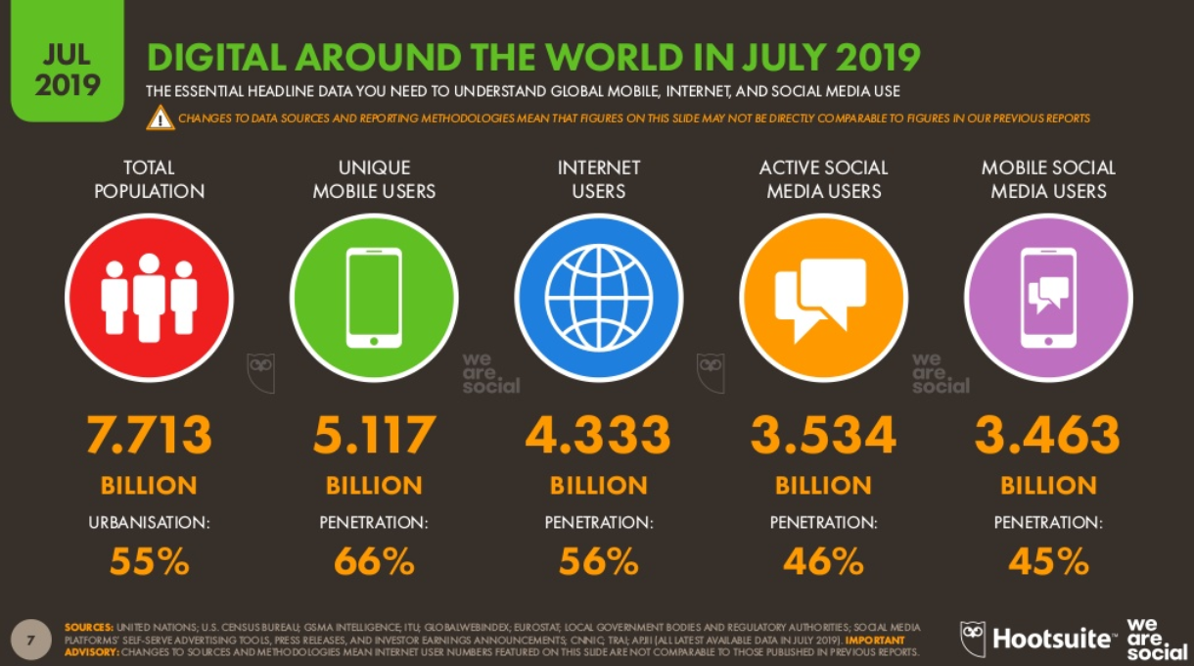
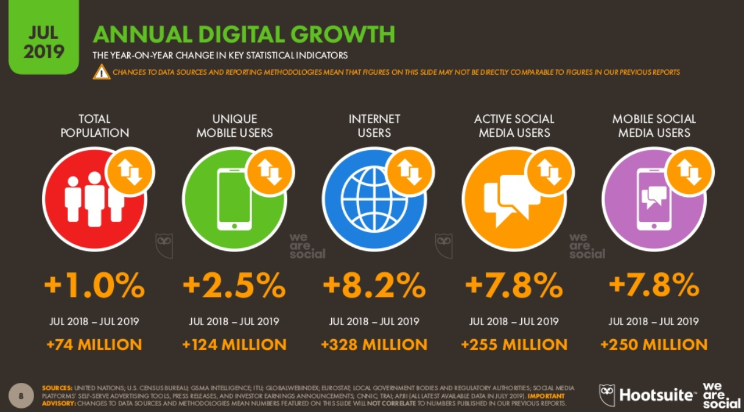
De wereld is digitaal

Slide 4
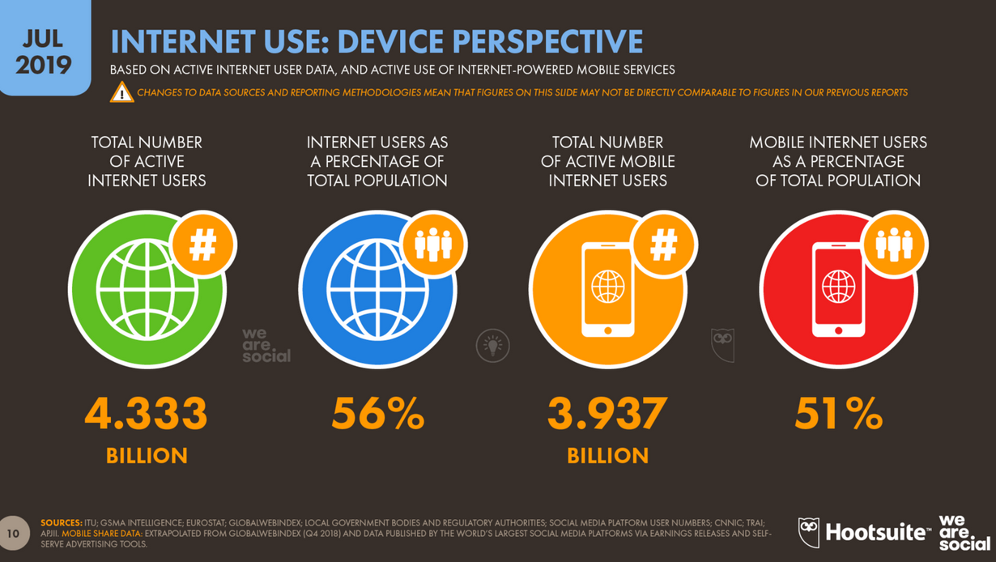
Mobiel internet gebruik

Slide 5
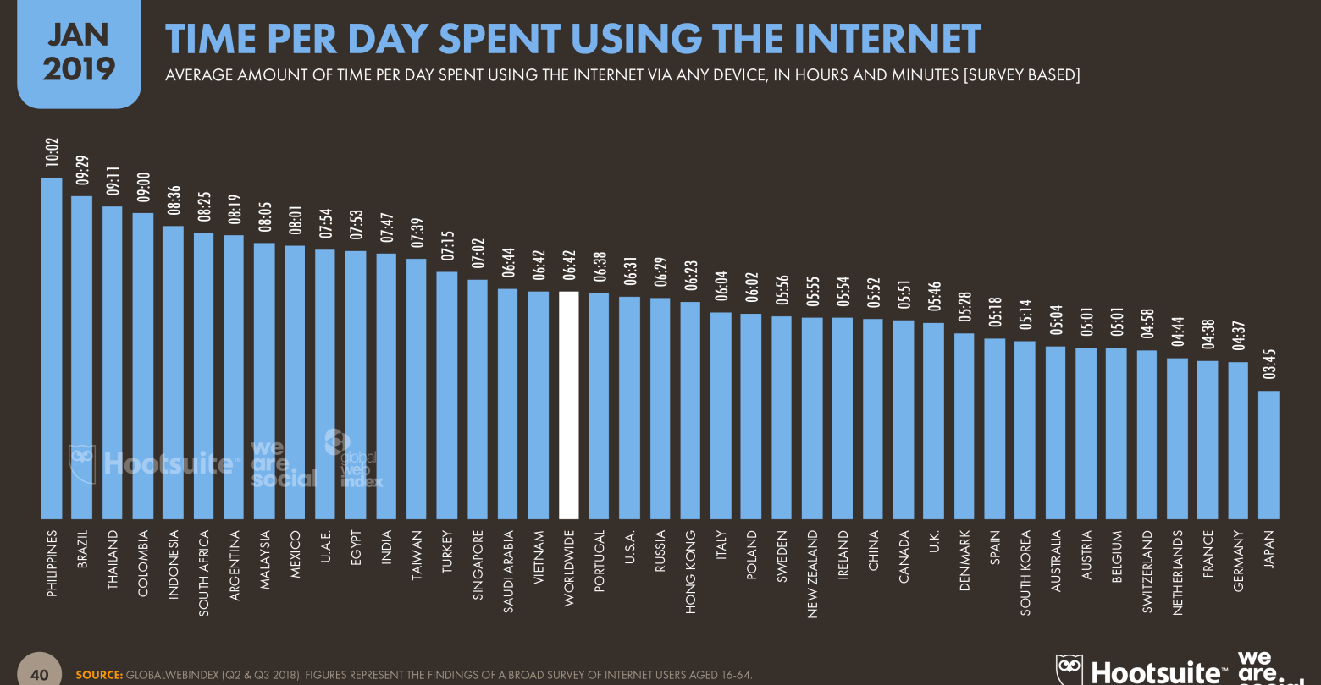
Tijd digitaal ?

Slide 6
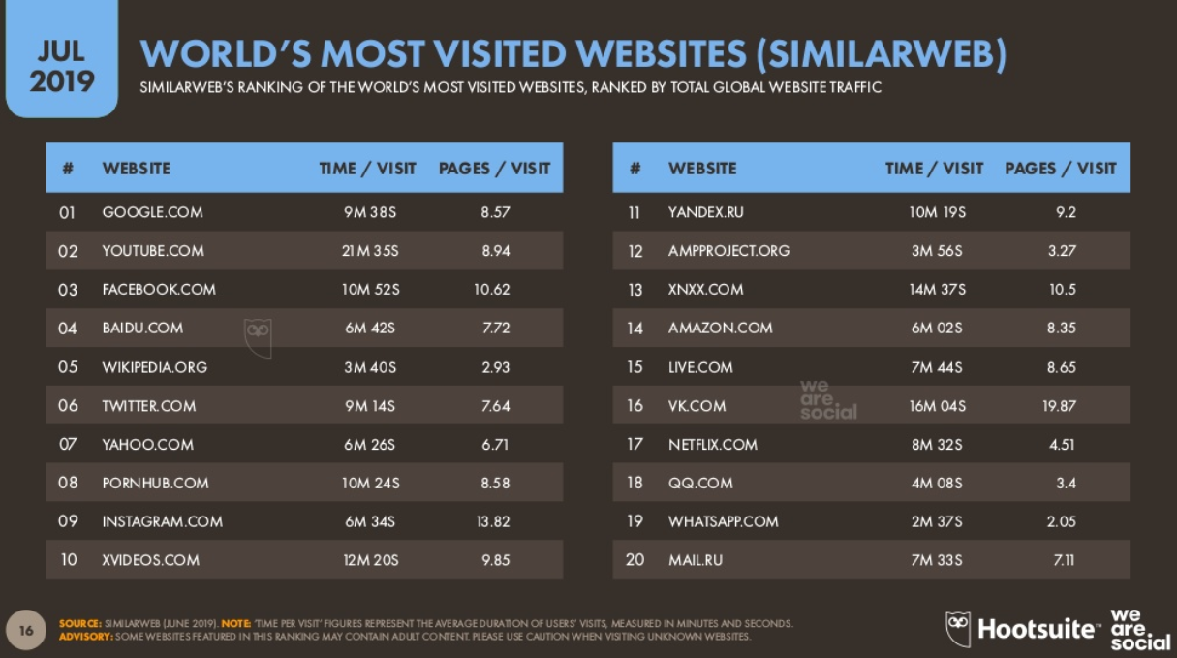
Meest populaire websites ?

Slide 7
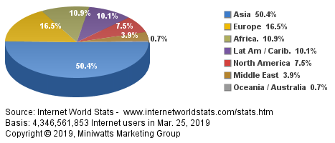
Internetgebruikers: Wie loopt voorop ?

Slide 8
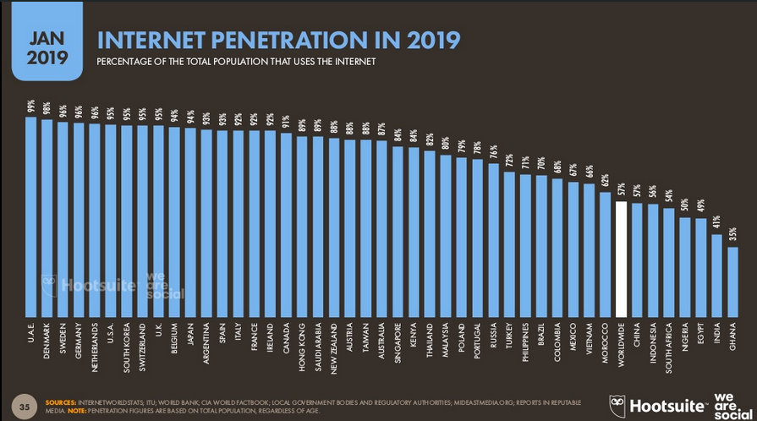
Internet penetratie

Slide 9
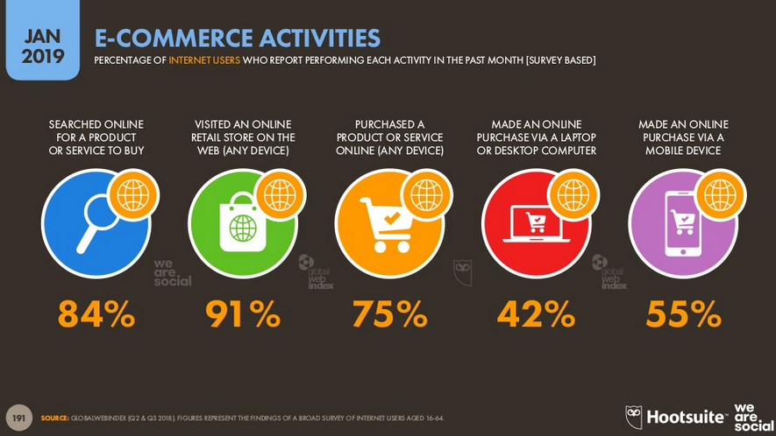
e-commerce activiteiten

Slide 10
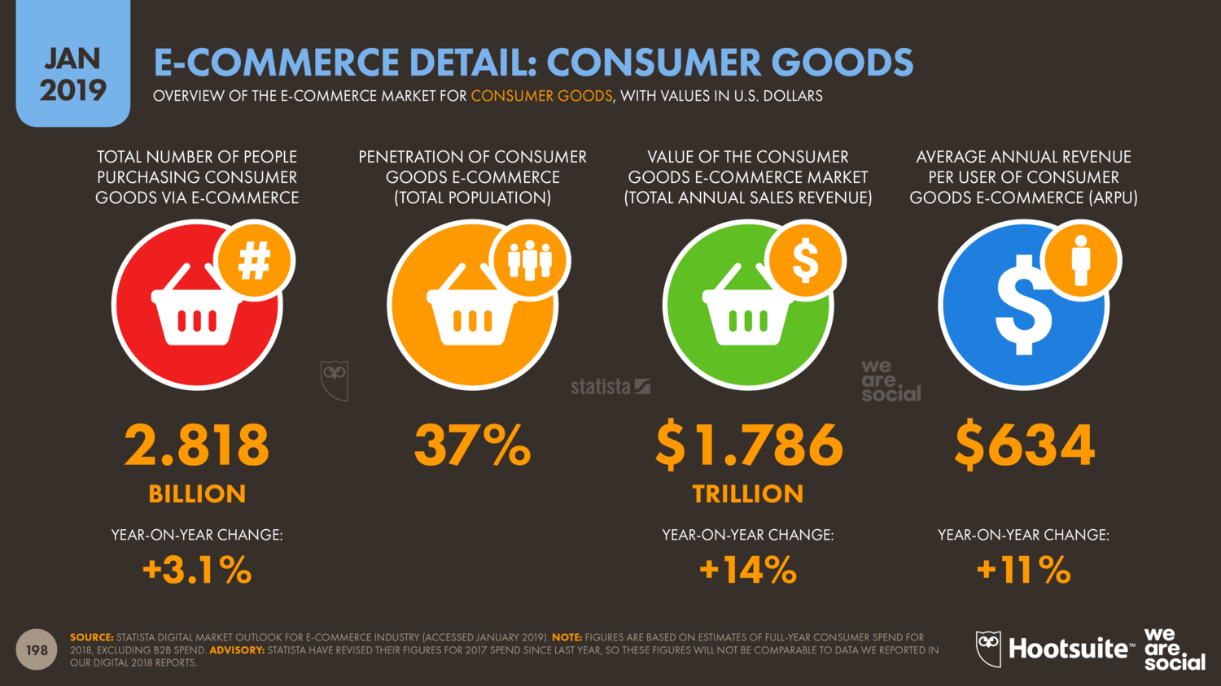
e-commerce consumentengoederen ($)

Slide 11
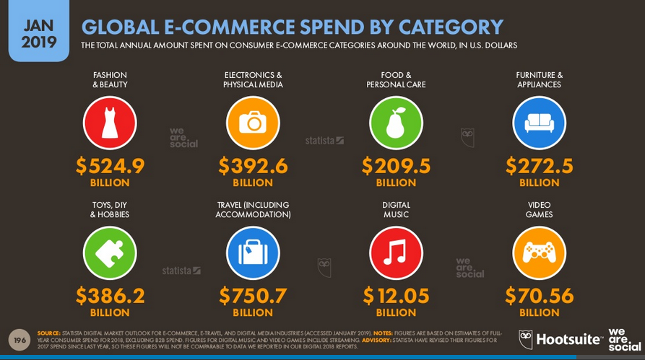
e-commerce: welke goederen/diensten ?

Slide 12
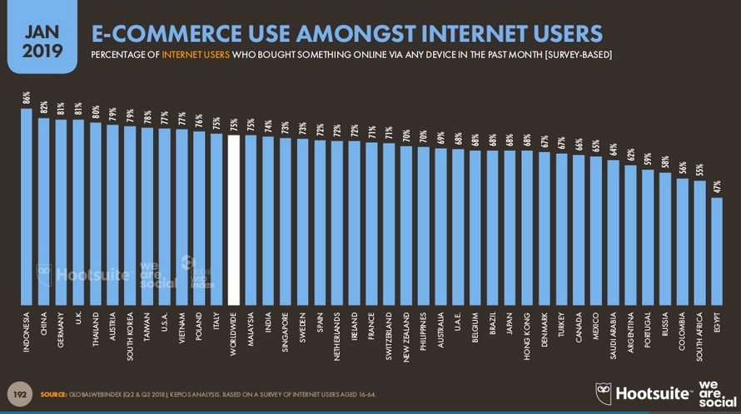
e-commerce gebruikers

Slide 13
e-commerce Europa

Slide 14
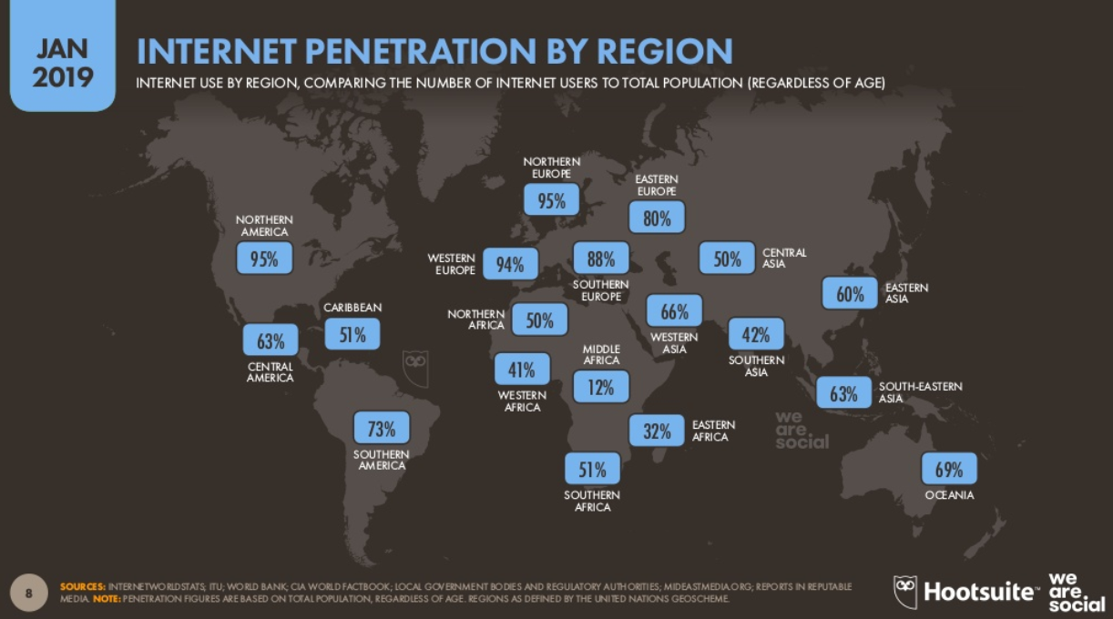
Internet penetratie ?

Slide 15
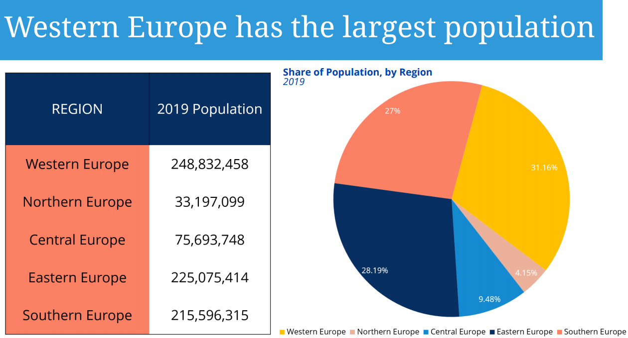
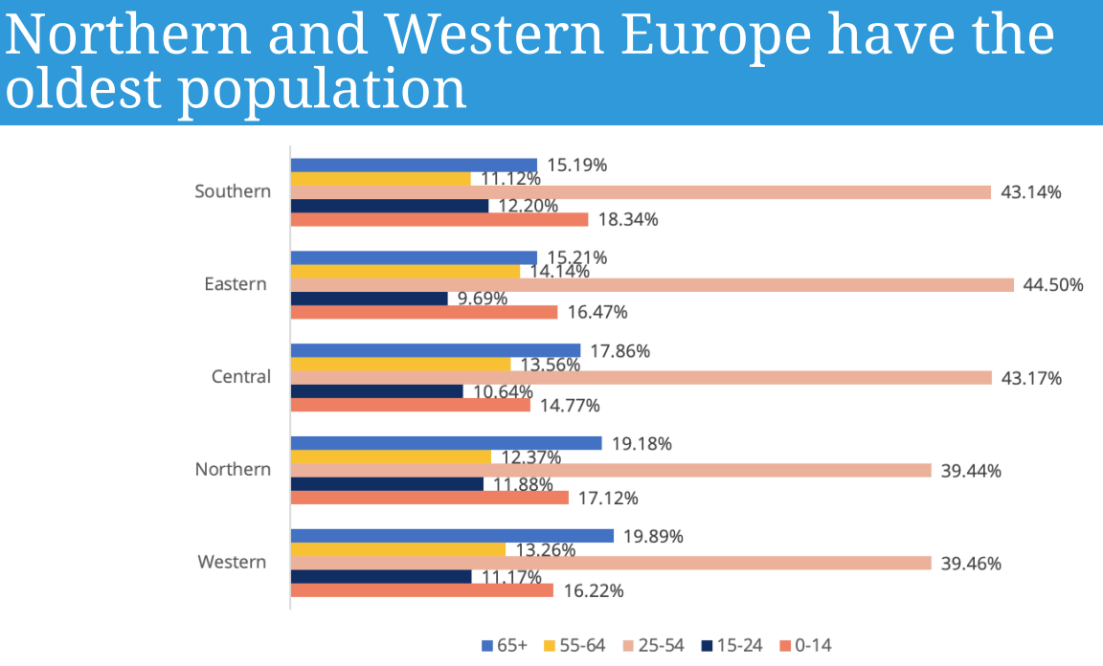
Bevolking Europa

Slide 16
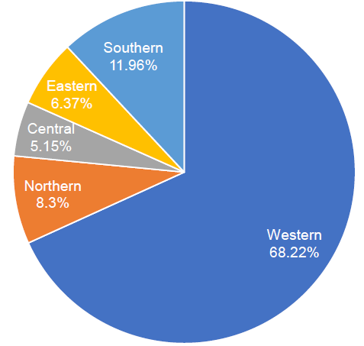
e-commerce in Europa ?
West Europa domineert de markt:
Uitgebreide infrastructuur
Groot internetgebruik
Klantcomfort online bestellingen (customer experience)

Slide 17
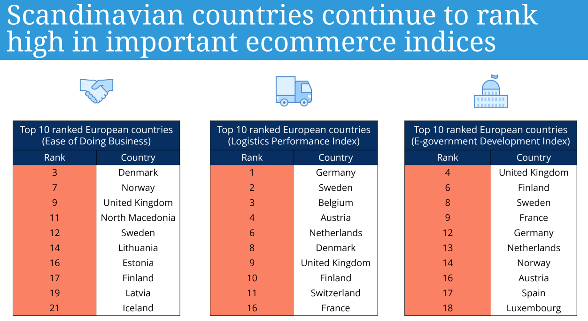
e-commerce indicatoren

Slide 18
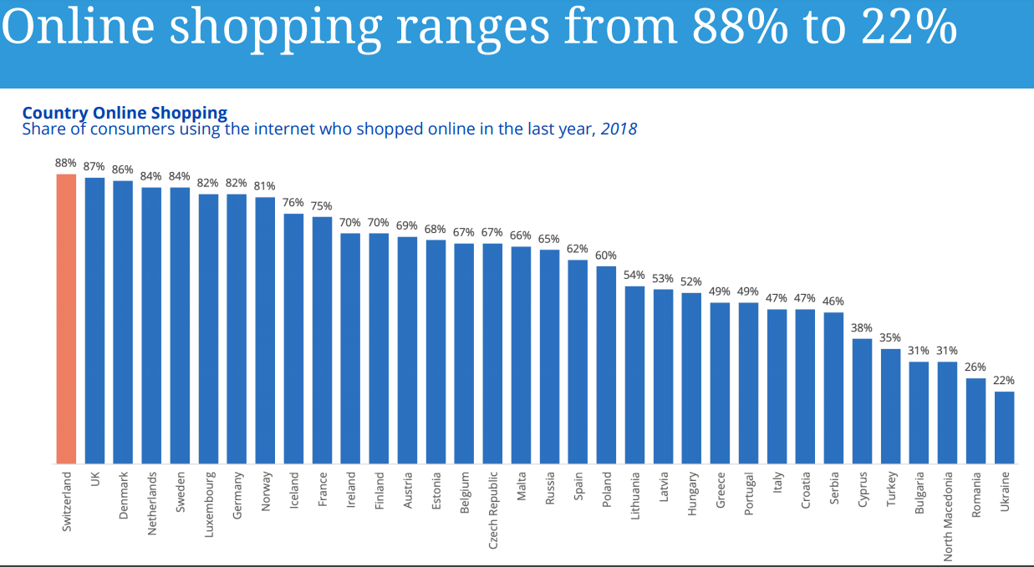
Internet gebruik vs online shopping

Slide 19
Waarom e-shoppen ?
Gemakkelijk
Vergelijken
Gepersonaliseerd
Veel producten
Reviews

Slide 20
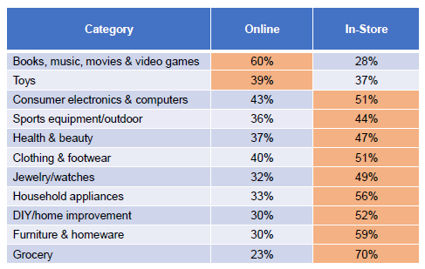
Voorkeur consumenten ?

Slide 21
The good old days
Koop wat er in de winkel ligt of verkoper aanprijst
Val terug op de informatie die reclame aanbiedt
Koop product dat vriend(in) aanbevolen heeft

Slide 22
Digitaal tijdperk
Consument informeert zich via internet over de verschillende producten en vergelijkingen
Vraagt aan vrienden via sociale media wat beste keuze is
Laat enkel voor minder belangrijke aankopen zijn/haar beslissingen bepalen door klassieke reclame of advies op het verkooppunt

Slide 23
Sterke punten fysieke winkel
Persoonlijk advies en informatie
Aanraken producten
Snelheid ontvangst product
Aangeraden door bekende mensen
Fun factor

Slide 24
Digitaal tijdperk
Omnichanneling: fysieke en digitale kanalen spelen op elkaar in (voorraad)
Digitale marketing: content – engagement
Usability (customer experience) !
Klantvertrouwen !
Retour-afhandeling !

Slide 25
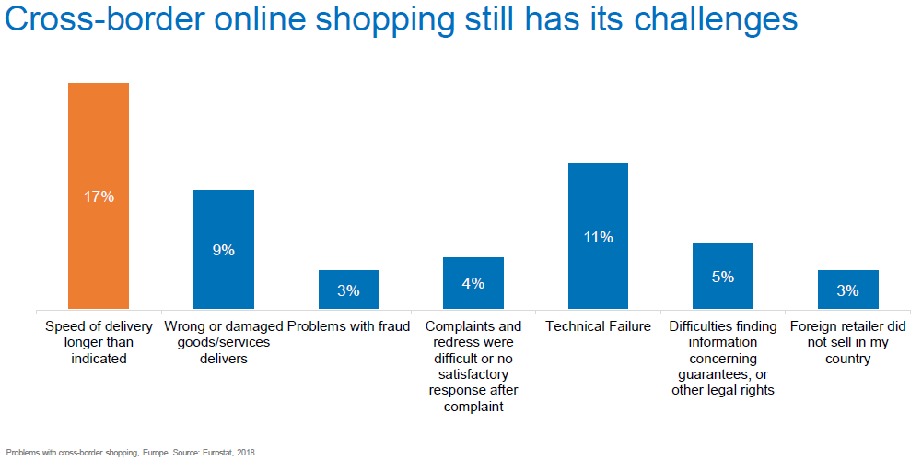
Cross border e-commerce

Slide 26
Marketplaces

Slide 27
e-commerce België

Slide 28
e-commerce België – trage start
Nachtwerk verboden
Hoge lonen
Wantrouwen consumenten
Afwachtende houding bedrijven
Breedband internet zeer laat
BTW hoger in België → duurder
Dichtbevolkt → geen nood aan opsturen

Slide 29
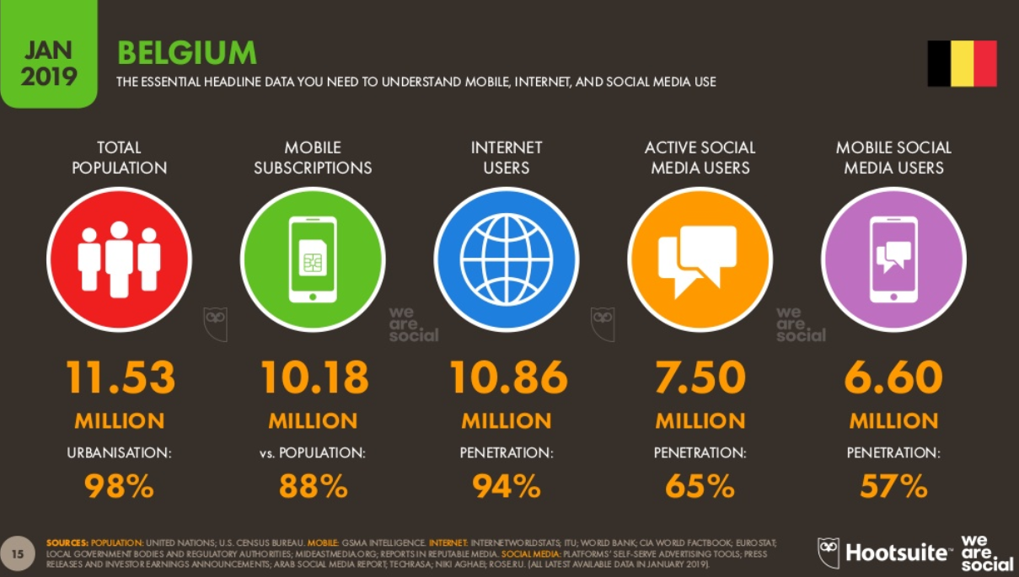
België: overzicht

Slide 30
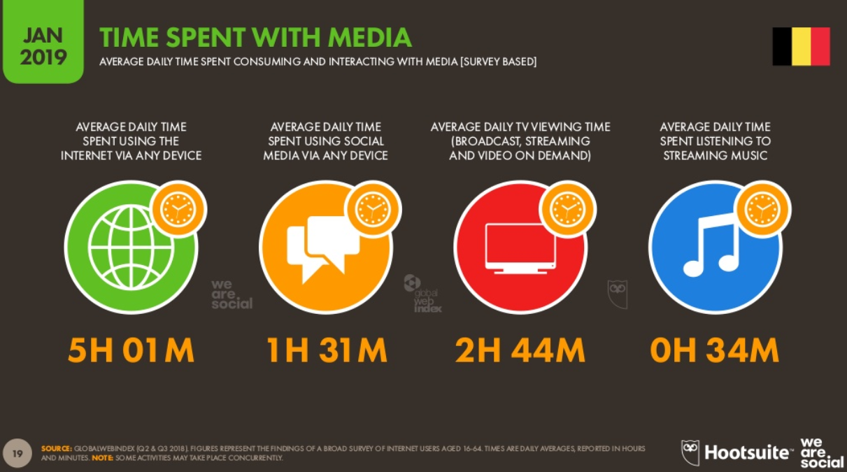
Tijd ?

Slide 31
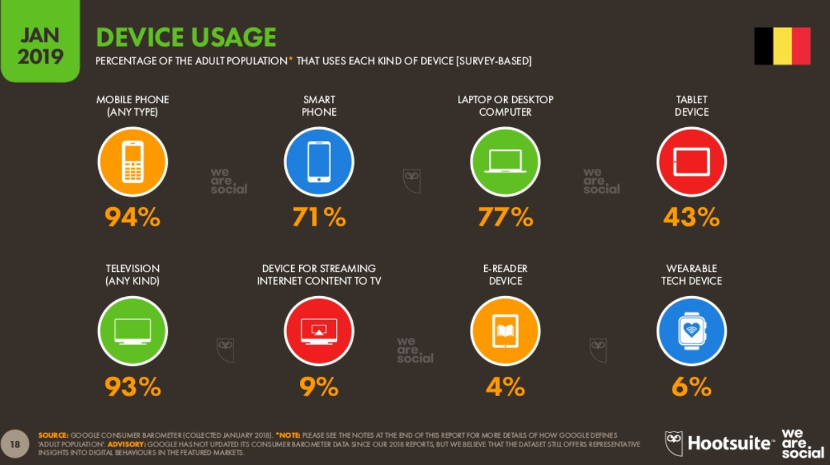
België: apparaten

Slide 32
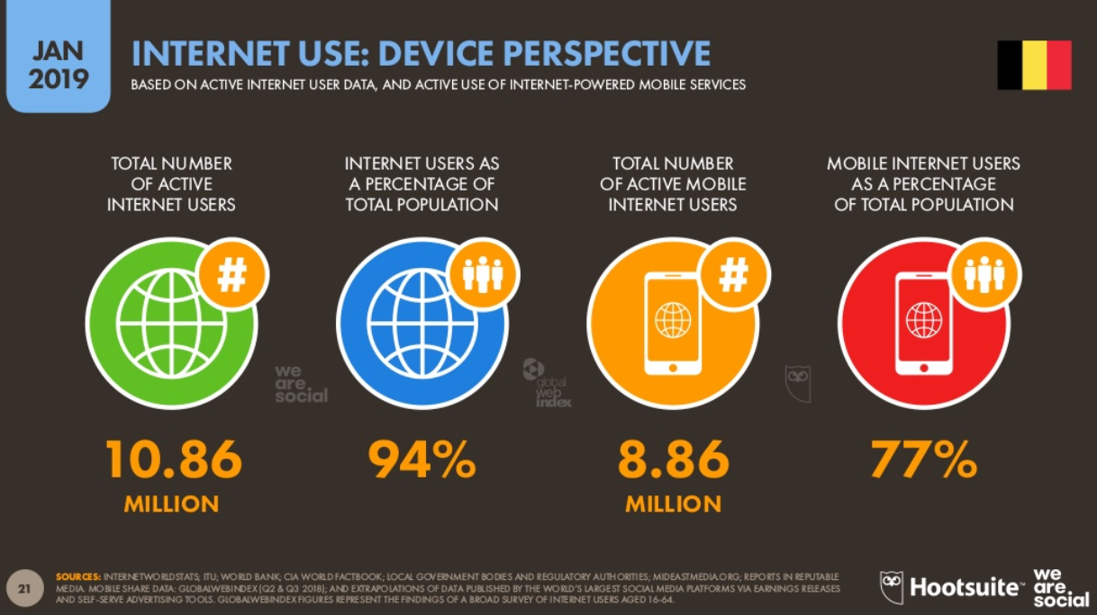
Mobiel internet gebruik

Slide 33
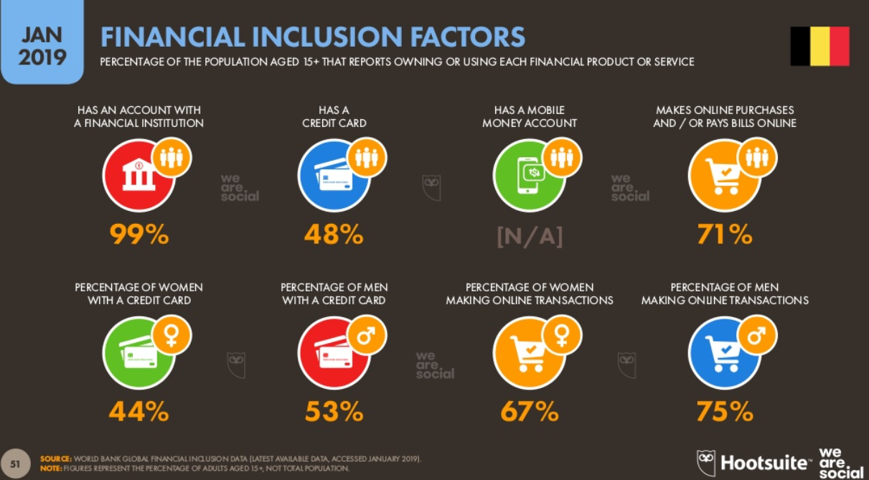
Betaalmiddelen ?

Slide 34
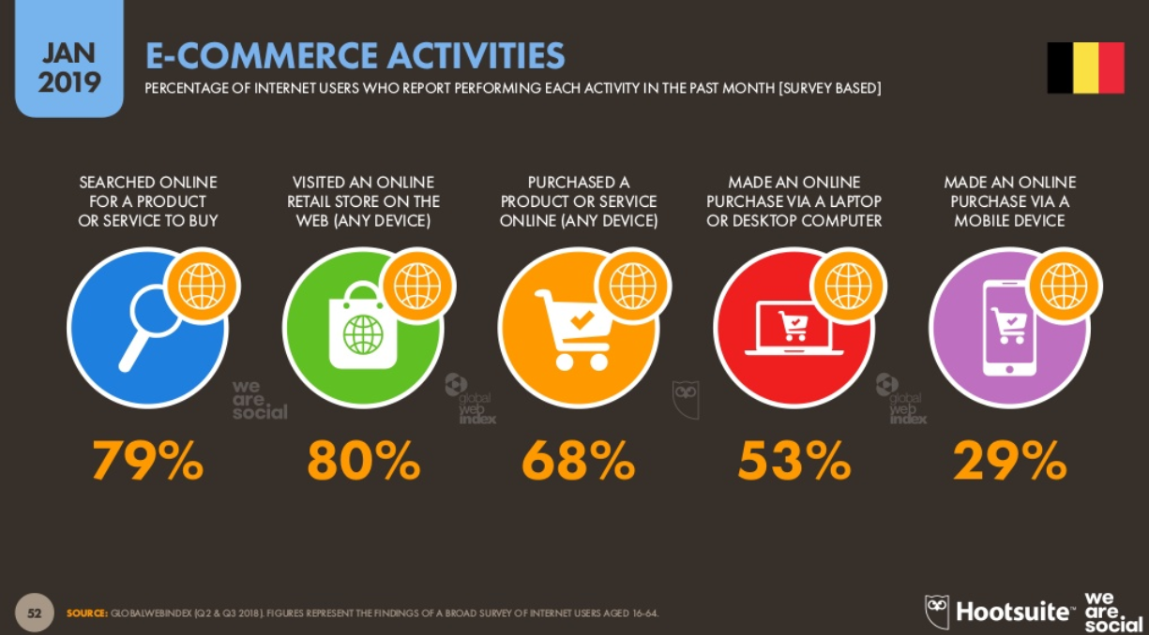
e-commerce activiteiten

Slide 35
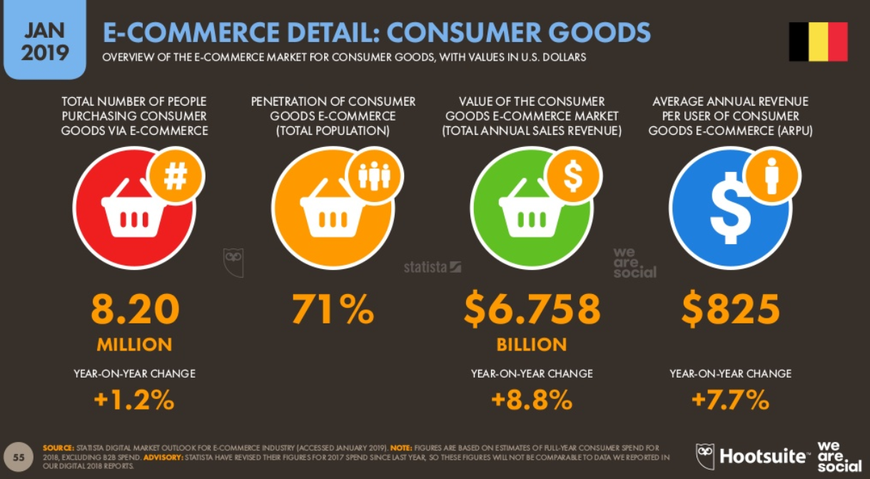
e-commerce consumentengoederen ($)

Slide 36
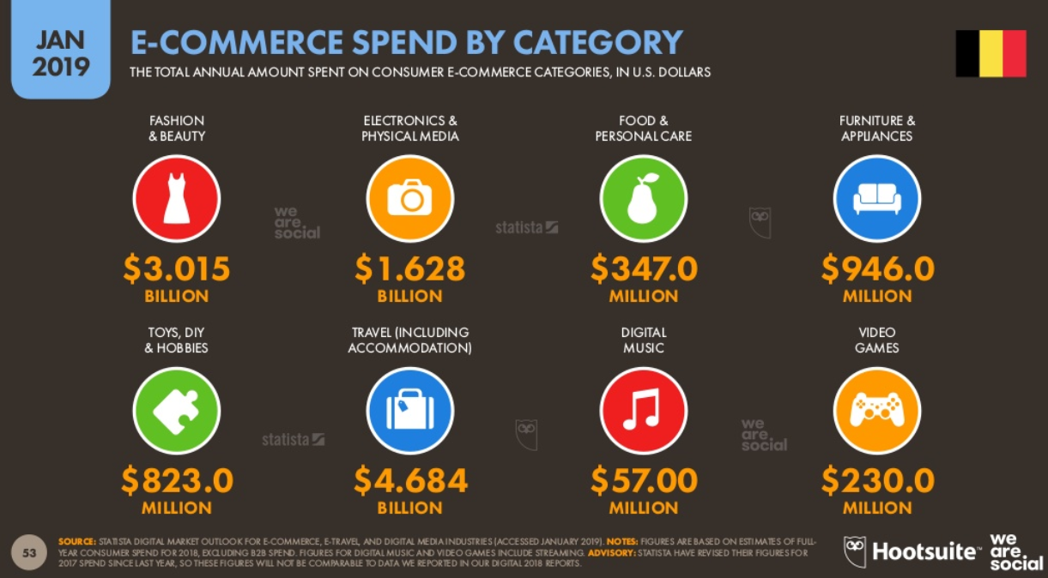
e-commerce: welke goederen/diensten ?

Slide 37
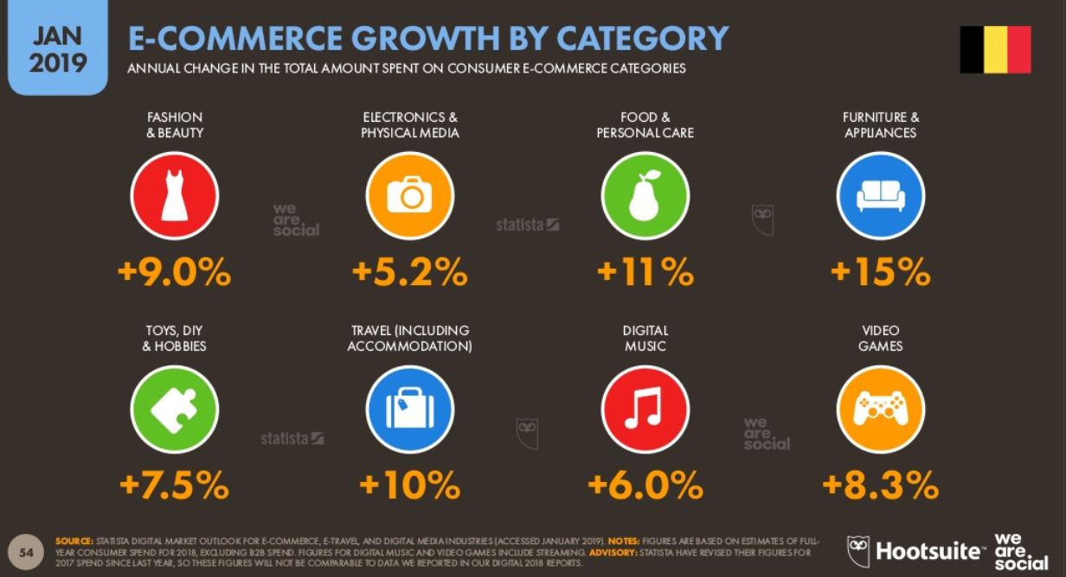
e-commerce groei

Slide 38
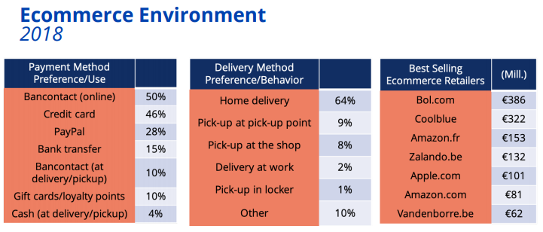
e-commerce omgeving

Slide 39
Social media

Slide 40
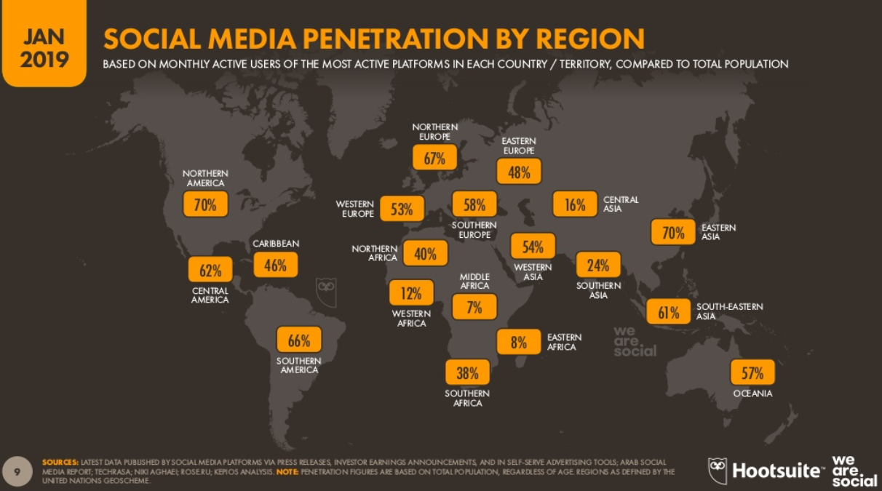
Social media: penetratie ?

Slide 41
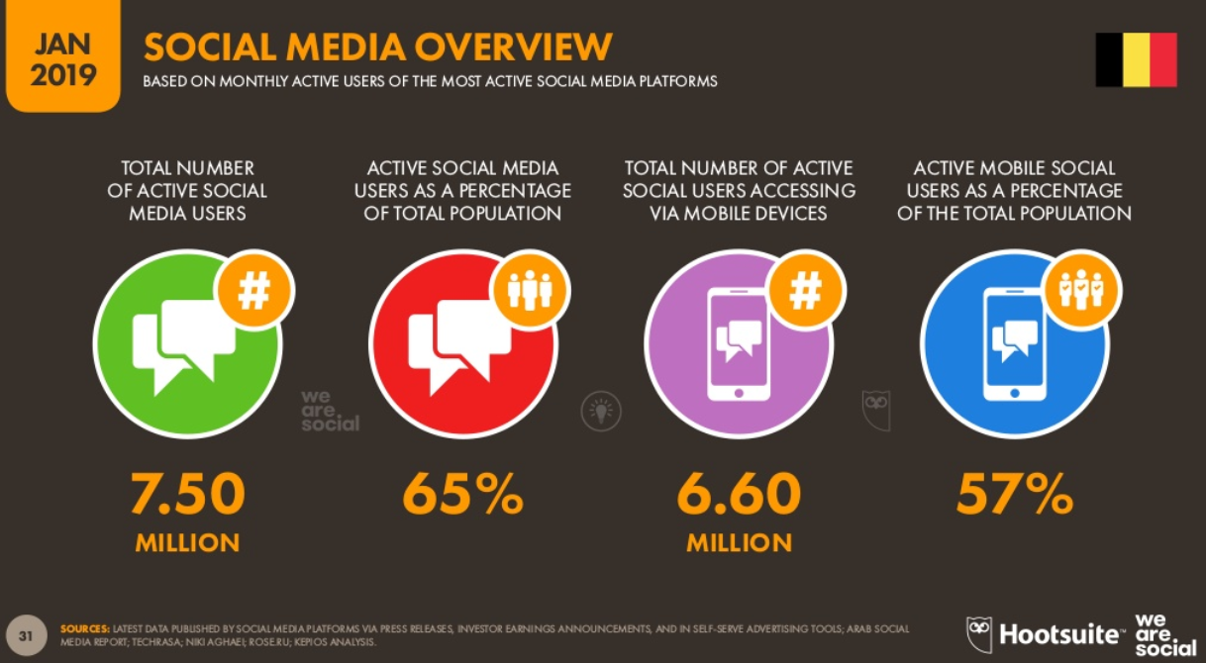
Social media: overzicht België

Slide 42
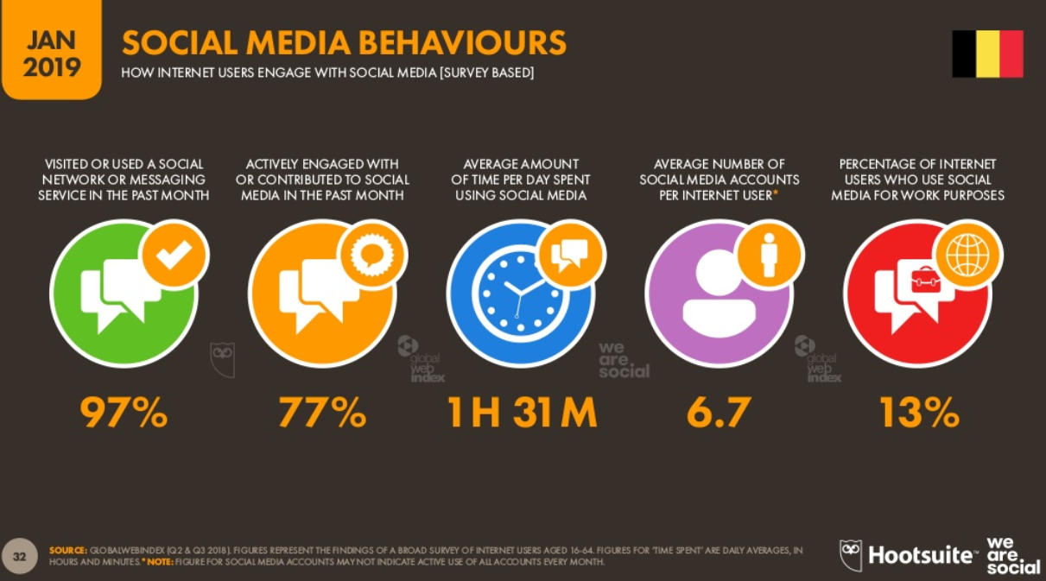
Social media: gedrag België

Slide 43
Opdracht

Slide 44
Opdracht: wat ?
Paper: analyse sociale media (hootsuite – wearesocial)
Impact sociale media op bedrijven (Welke sociale media wanneer? Doelpubliek?, Hoe best sociale media gebruiken?, …) .
Paper: analyse gepersonaliseerde ads op internet:
Schets het mechanisme (Hoe komt men aan de data? Waar wordt deze opgeslagen? Wie/bedrijven? Wat ermee doen?, …) .
Gebruiker: wat doen indien hij geen ads wil?
Bedrijven: wat doen indien gepersonaliseerde ads?
Powerpoint: Kies 2 ondernemingen:
1 internationale onderneming met een “goede” website.
1 onderneming met een “slechte” website.
→ Raadpleeg de verboden bedrijven (VerbodenBedrijven_2019.pdf)
Motiveer waarom website goed/slecht ?
Evalueer SEO voor deze sites: waarom scoren deze sites goed/slecht ?

Slide 45
Opdracht: hoe ?
Groepswerk
Basismateriaal: www - Blackboard
Evaluatie:
Paper: analyse sociale media
Paper: analyse ads internet
Presentatie van 10 minuten over laatste opdracht
Q&A

Slide 46
Opdracht: wanneer ?
Week 1: groepsindeling + start
Week 2: deadline ondernemingen
Week 2, 3, 4, 5: groepswerk tijdens les
Week 5 (les): mondelinge evaluatie papers
Einde week 5: deadline indienen presentatie (PPT met notities)
deadline 2 papers
Week 6, 7: presentaties
Permanente aanwezigheid is vereist !
Per afwezigheid → -3/20 ! (15 min → -0,5; 30 min → -1)

